Slide 1
Bezpieczni w ruchu drogowym
Prezentacja dla uczniów szkoły podstawowej
Bezpieczna droga • slajd 1

Slide 2
1. Zasada numer jeden: UWAŻAJ
• Niezależnie, czy jesteś uczestnikiem ruchu drogowego jako pieszy, rowerzysta czy kierujący hulajnogą – UWAŻAJ
Rozglądaj się i obserwuj otoczenie.
• Nie korzystaj z telefonu podczas przechodzenia przez drogę, jazdy na rowerze czy hulajnodze
• Słuchawki mogą utrudniać koncentrację na drodze.
• Nigdy nie wbiegaj na jezdnię.
Bezpieczna droga • slajd 2

Slide 3
2. Gdzie idzie pieszy?
• Korzystaj przede wszystkim z chodnika lub drogi dla pieszych.
• Gdy ich nie ma – korzystaj z pobocza, a w razie potrzeby z jezdni.
• Idąc poboczem lub jezdnią, idź LEWĄ stroną drogi (poza obszarem zabudowanym).
• Po zmroku poza obszarem zabudowanym używaj widocznych elementów odblaskowych.
• W strefie zamieszkania pieszy może korzystać z całej szerokości drogi.
Bezpieczna droga • slajd 3

Slide 4
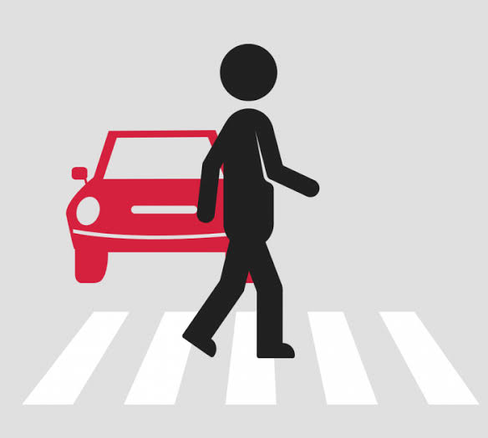
3. Przejście dla pieszych
ZATRZYMAJ SIĘ → ROZEJRZYJ SIĘ → PRZEJDŹ SPOKOJNIE
• Przed wejściem upewnij się, że kierowca Cię widzi i może bezpiecznie zatrzymać pojazd.
• Nie wchodź bezpośrednio zza zaparkowanego auta,drzewa lubinnego obiektu utrudniającego widoczność.
• Nie przebiegaj przez przejście, ale pokonaj je zdecydowanym krokiem
• Nawet mając pierwszeństwo, obserwuj drogę i upewnij się, że samochody się zatrzymały.
Bezpieczna droga • slajd 4

Slide 5
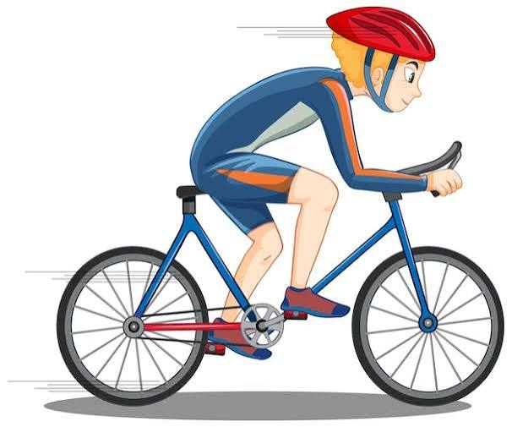
4. Rower – gdzie jechać?
• Gdy jest wyznaczona droga dla rowerów / droga dla pieszych i rowerów / pas dla rowerów – korzystaj z niej zgodnie z kierunkiem jazdy.
• Na drodze dla pieszych i rowerów, rowerzysta musi szczególnie uważać i ustępować pierwszeństwa pieszym.
• Nie wolno jeździć bez trzymania kierownicy oraz czepiać się innych pojazdów, przewozić zwierząt, dużych pakunków i innych osób
Bezpieczna droga • slajd 5

Slide 6
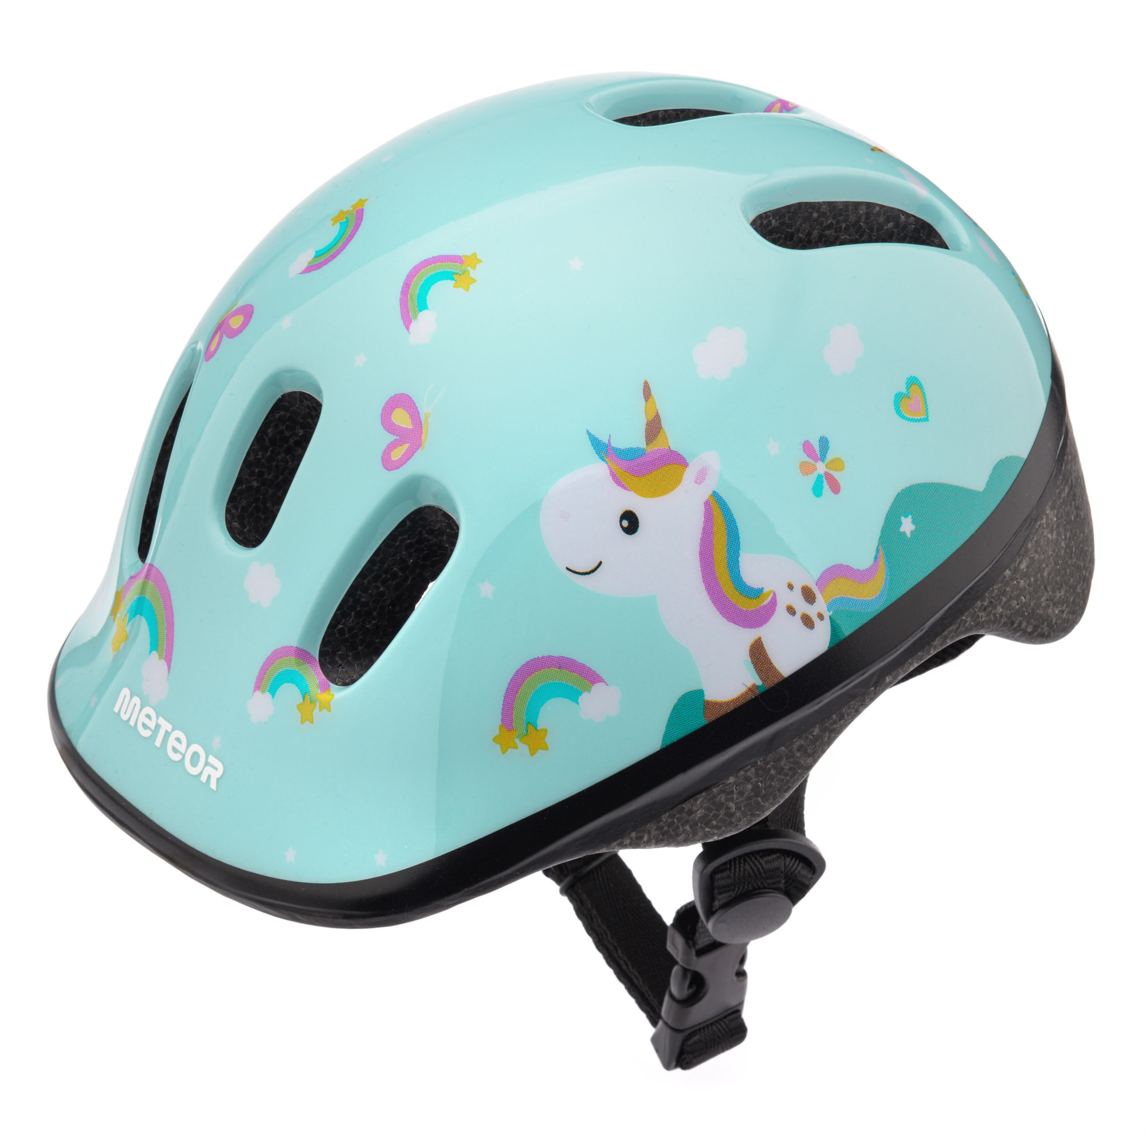
5. Rower – bezpieczny przejazd
• Przed przejazdem dla rowerów zwolnij i obserwuj sytuację.
• Sygnalizuj zamiar skrętu.
• Zachowuj odstęp od innych.
• Nie jedź „na wyścigi” z samochodem.
• Dzieci i młodzież do 16 lat – podczas kierowania rowerem, rowerem elektrycznym, hulajnogą elektryczną oraz urządzeniem transportu osobistego (UTO) muszą jeździć w kasku.
Bezpieczna droga • slajd 6

Slide 7
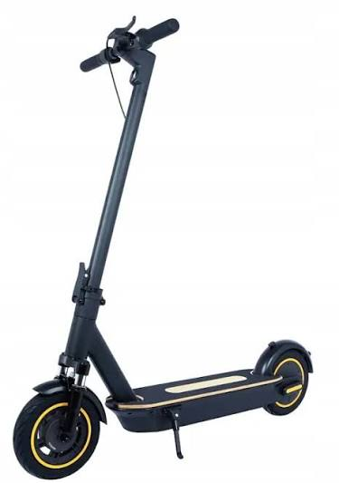
6. Hulajnoga elektryczna
• Jeśli jest droga dla rowerów lub pas ruchu dla rowerów – korzystaj z niego.
• Gdy ich nie ma, przy odpowiednich warunkach można korzystać z jezdni z limitem do 30 km/h.
• Chodnik/droga dla pieszych – tylko wyjątkowo; jedź z prędkością zbliżoną do pieszego, ustępuj mu i nie utrudniaj ruchu.
• Nie przewoź drugiej osoby, zwierzęcia ani ładunku.
• Nie holuj się za pojazdem.
Bezpieczna droga • slajd 7

Slide 8
7. Ważne dla dzieci i młodzieży
• Od 3 marca 2026 r. minimalny wiek kierowania hulajnogą elektryczną i UTO na drodze publicznej wynosi 13 lat; potrzebna jest karta rowerowa.
• Dzieci poniżej 13 lat nie mogą jeździć hulajnogą elektryczną ani UTO po drodze publicznej.
• Od 3 czerwca 2026 r. osoby poniżej 16 lat kierujące rowerem, rowerem elektrycznym, hulajnogą elektryczną lub UTO muszą używać kasku ochronnego.
Bezpieczna droga • slajd 8

Slide 9
9. Czego NIE robić?
❌ Nie wbiegaj na jezdnię.
❌ Nie przechodź „na czerwonym”.
❌ Nie jedź rowerem/hulajnogą bez kontroli nad pojazdem.
❌ Nie przewoź pasażera na hulajnodze elektrycznej lub rowerze.
❌ Nie ignoruj kasku – bezpieczeństwo jest ważniejsze niż wygoda.
Bezpieczna droga • slajd 10

Slide 10





Bezpieczni w ruchu drogowym
Autor: Agnieszka Bolewicz

